Slide 1
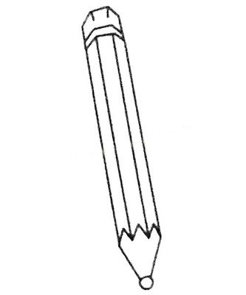
5.4 三角函数的图象与性质
5.4.1 正弦函数、余弦函数的图象

Slide 2
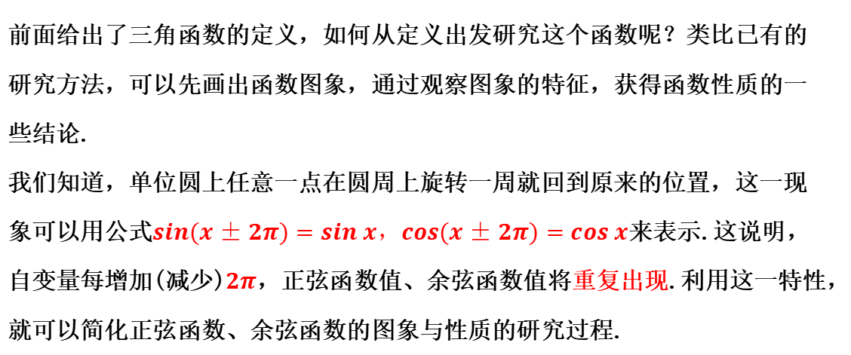
复习导入
前面给出了三角函数的定义，如何从定义出发研究这个函数呢？类比已有的研究方法，可以先画出函数图象，通过观察图象的特征，获得函数性质的一些结论.
我们知道，单位圆上任意一点在圆周上旋转一周就回到原来的位置，这一现象可以用公式$$sin(x±2π)=sin x，cos(x±2π)=cos x$$来表示.这说明，自变量每增加(减少)$$2π$$，正弦函数值、余弦函数值将重复出现.利用这一特性，就可以简化正弦函数、余弦函数的图象与性质的研究过程.

Slide 3
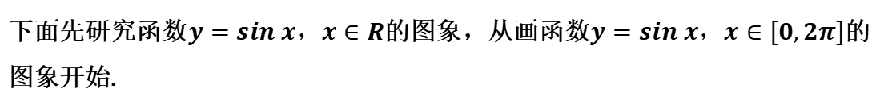
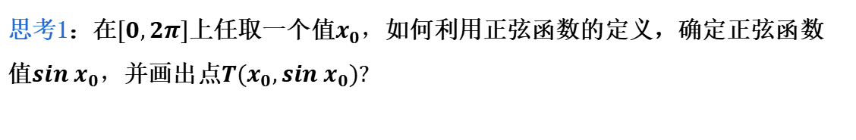
新知探索
下面先研究函数$$y=sin x，x∈R$$的图象，从画函数$$y=sin x，x∈[0,2π]$$的图象开始.
思考1：在$$[0,2π]$$上任取一个值$$x_{0}$$，如何利用正弦函数的定义，确定正弦函数值$${sin x}_{0}$$，并画出点$$T(x_{0},sin{ x}_{0})$$?

Slide 4
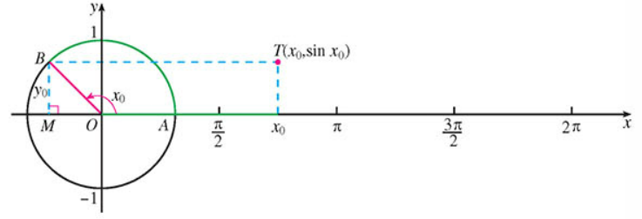
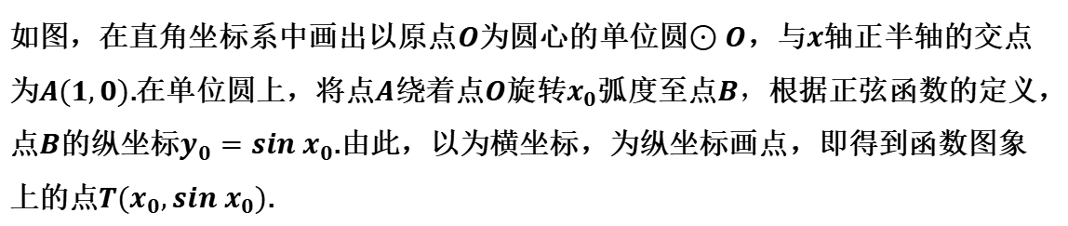
新知探索
如图，在直角坐标系中画出以原点$$O$$为圆心的单位圆$$⊙O$$，与$$x$$轴正半轴的交点为$$A(1,0)$$.在单位圆上，将点$$A$$绕着点$$O$$旋转$$x_{0}$$弧度至点$$B$$，根据正弦函数的定义，点$$B$$的纵坐标$$y_{0}=sin{ x}_{0}$$.由此，以为横坐标，为纵坐标画点，即得到函数图象上的点$$T(x_{0},sin{ x}_{0})$$.

Slide 5
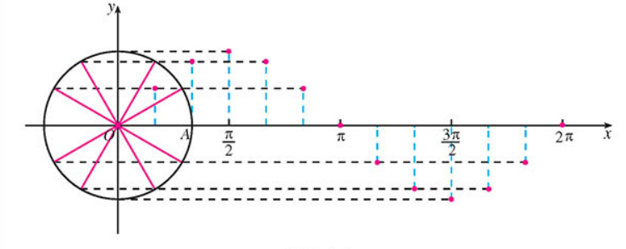
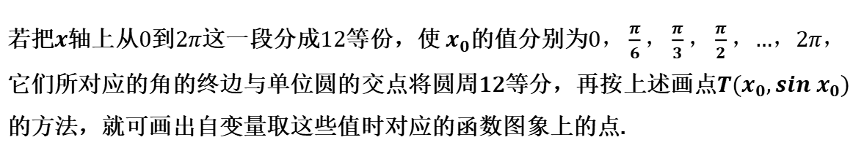
新知探索
若把$$x$$轴上从$$0$$到$$2π$$这一段分成$$12$$等份，使$${ x}_{0}$$的值分别为$$0，\frac{π}{6}，\frac{π}{3}，\frac{π}{2}，…，2π，$$
它们所对应的角的终边与单位圆的交点将圆周12等分，再按上述画点$$T(x_{0},sin{ x}_{0})$$的方法，就可画出自变量取这些值时对应的函数图象上的点.

Slide 6
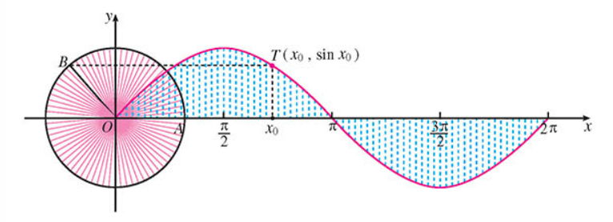
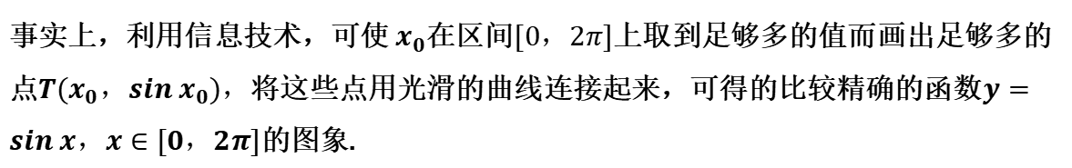
新知探索
事实上，利用信息技术，可使$${ x}_{0}$$在区间$$[0，2π]$$上取到足够多的值而画出足够多的点$$T(x_{0}，sin x_{0})，$$将这些点用光滑的曲线连接起来，可得的比较精确的函数$$y=sin x，x∈[0，2π]$$的图象.

Slide 7
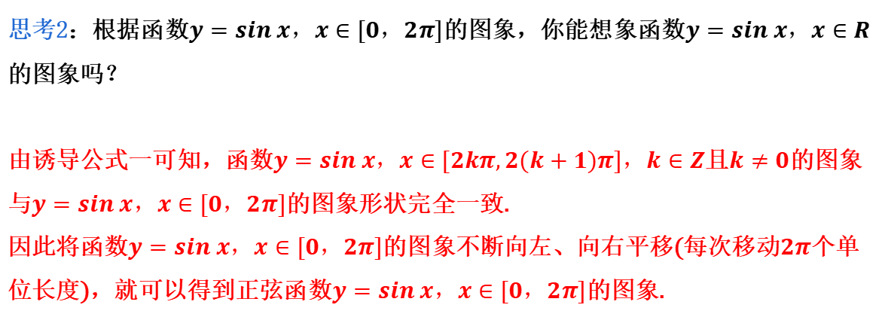
新知探索
思考2：根据函数$$y=sin x$$，$$x∈[0，2π]$$的图象，你能想象函数$$y=sin x，x∈R$$的图象吗？
由诱导公式一可知，函数$$y=sin x$$，$$x∈[2kπ,2(k+1)π]，k∈Z$$且$$k≠0$$的图象与$$y=sin x$$，$$x∈[0，2π]$$的图象形状完全一致.
因此将函数$$y=sin x$$，$$x∈[0，2π]$$的图象不断向左、向右平移(每次移动$$2π$$个单位长度)，就可以得到正弦函数$$y=sin x$$，$$x∈[0，2π]$$的图象.

Slide 8
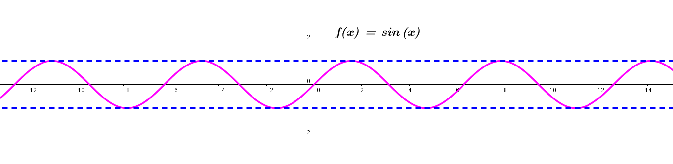

















新知探索
正弦函数的图象叫做正弦曲线，是一条“波浪起伏”的连续光滑曲线.
$$−\frac{7π}{2}$$
$$−\frac{5π}{2}$$
$$−\frac{3π}{2}$$
$$−\frac{π}{2}$$
$$0$$
$$\frac{π}{2}$$
$$\frac{3π}{2}$$
$$\frac{5π}{2}$$
$$\frac{7π}{2}$$
$$4π$$
$$−4π$$
$$−3π$$
$$−2π$$
$$−π$$
$$π$$
$$2π$$
$$3π$$

Slide 9
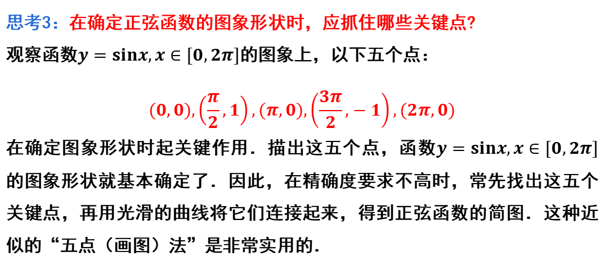
思考3：在确定正弦函数的图象形状时，应抓住哪些关键点?
观察函数$$y=sinx,x∈[0,2π]$$的图象上，以下五个点：
$$(0,0),\left(\frac{π}{2},1\right),(π,0),\left(\frac{3π}{2},−1\right),(2π,0)$$
在确定图象形状时起关键作用．描出这五个点，函数$$y=sinx,x∈[0,2π]$$的图象形状就基本确定了．因此，在精确度要求不高时，常先找出这五个关键点，再用光滑的曲线将它们连接起来，得到正弦函数的简图．这种近似的“五点（画图）法”是非常实用的．

Slide 10
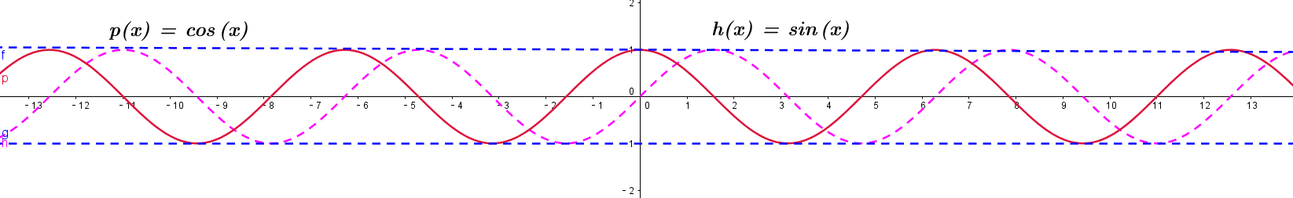
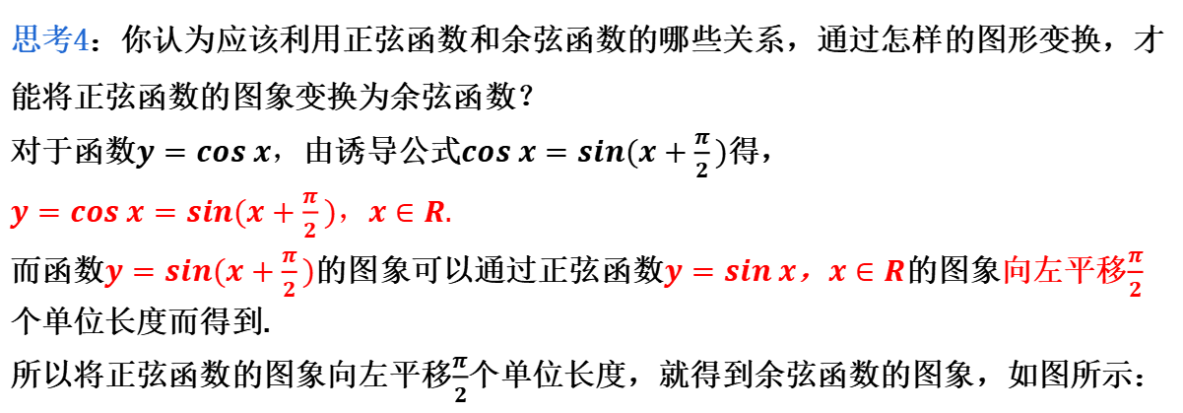
新知探索
思考4：你认为应该利用正弦函数和余弦函数的哪些关系，通过怎样的图形变换，才能将正弦函数的图象变换为余弦函数？
对于函数$$y=cos x$$，由诱导公式$$cos x=sin(x+\frac{π}{2})$$得，
$$y=cos x=sin(x+\frac{π}{2})，x∈R.$$
而函数$$y=sin(x+\frac{π}{2})$$的图象可以通过正弦函数$$y=sin x$$，$$x∈R$$的图象向左平移$$\frac{π}{2}$$个单位长度而得到.
所以将正弦函数的图象向左平移$$\frac{π}{2}$$个单位长度，就得到余弦函数的图象，如图所示：
$$−\frac{7π}{2}$$
$$−\frac{5π}{2}$$
$$−\frac{3π}{2}$$
$$−π$$
$$−\frac{π}{2}$$
$$0$$
$$\frac{π}{2}$$
$$π$$
$$\frac{3π}{2}$$
$$2π$$
$$\frac{5π}{2}$$
$$3π$$
$$\frac{7π}{2}$$
$$4π$$
$$−4π$$
$$−3π$$
$$−2π$$

Slide 11
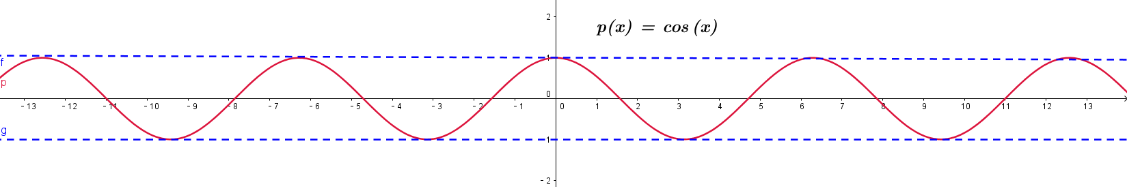
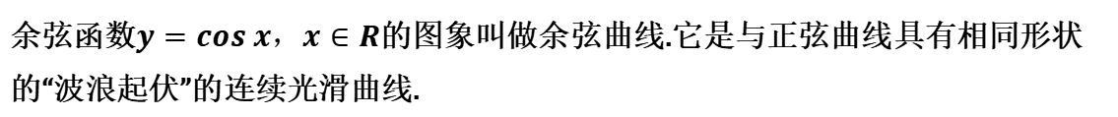
新知探索
$$−\frac{7π}{2}$$
$$−\frac{5π}{2}$$
$$−\frac{3π}{2}$$
$$−π$$
$$−\frac{π}{2}$$
$$0$$
$$\frac{π}{2}$$
$$\frac{3π}{2}$$
$$\frac{5π}{2}$$
$$\frac{7π}{2}$$
$$4π$$
$$−4π$$
$$−3π$$
$$−2π$$
$$π$$
$$2π$$
$$3π$$
余弦函数$$y=cos x$$，$$x∈R$$的图象叫做余弦曲线.它是与正弦曲线具有相同形状的“波浪起伏”的连续光滑曲线.

Slide 12
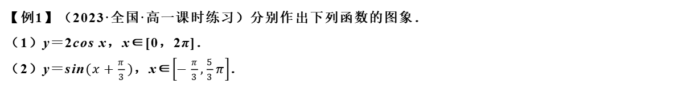
题型一：五点作图法作正弦函数、余弦函数的简图
【例1】（2023·全国·高一课时练习）分别作出下列函数的图象．
（1）y＝2cos x，x∈[0，2π]．
（2）y＝sin$$(x+\frac{π}{3})$$，x∈$$\left[−\frac{π}{3},\frac{5}{3}π\right]$$．
【解析】（1）①列表： （2）①列表：
②描点连线如图． ②描点连线如图．

Slide 13
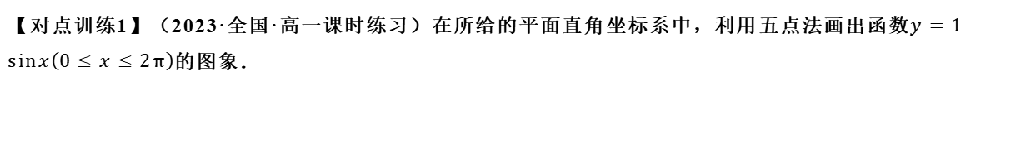
题型一：五点作图法作正弦函数、余弦函数的简图
【对点训练1】（2023·全国·高一课时练习）在所给的平面直角坐标系中，利用五点法画出函数$$y=1−sinx\left(0≤x≤2π\right)$$的图象．
【解析】列表：
描点作图，如图所示：

Slide 14
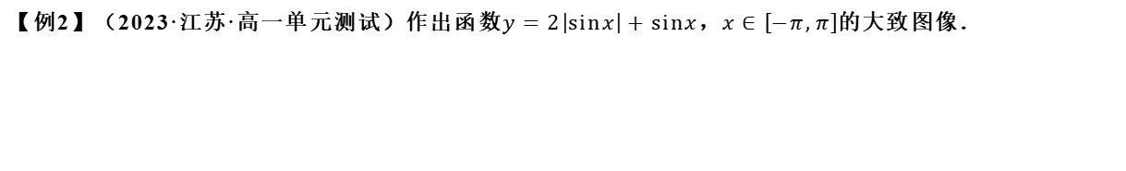

题型二：含绝对值的三角函数
【例2】（2023·江苏·高一单元测试）作出函数$$y=2\left|sinx\right|+sinx$$，$$x∈\left[−π,π\right]$$的大致图像．
【解析】函数
$$y=2\left|sinx\right|+sinx=\left\{\begin{matrix}3sinx,x∈\left[0,π\right] \\ −sinx,x∈\left[−π,0\right]\end{matrix}\right.$$，
其图如下所示：

Slide 15
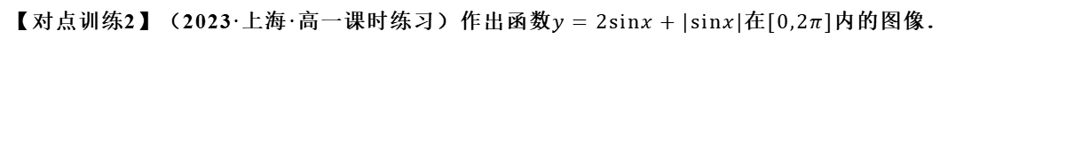

题型二：含绝对值的三角函数
【对点训练2】（2023·上海·高一课时练习）作出函数$$y=2sinx+|sinx|$$在$$[0,2π]$$内的图像．
【解析】化简得到
$$y=2sinx+\left|sinx\right|=\left\{\begin{matrix}3sinx,x∈[0,π] \\ sinx,x∈(π,2π]\end{matrix}\right.$$，画出函数图像，如图所示：

Slide 16
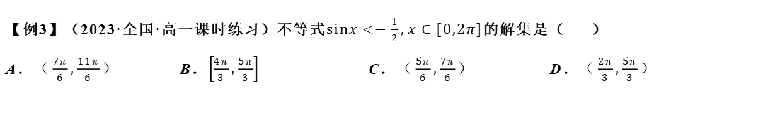

题型三：解三角不等式问题
【例3】（2023·全国·高一课时练习）不等式$$sinx<−\frac{1}{2},x∈[0,2π]$$的解集是（ ）
A．$$（\frac{7π}{6},\frac{11π}{6}）$$ B．$$\left[\frac{4π}{3},\frac{5π}{3}\right]$$ C．$$（\frac{5π}{6},\frac{7π}{6}）$$ D．$$（\frac{2π}{3},\frac{5π}{3}）$$
【答案】A
【解析】
如图所示，不等式$$sinx<−\frac{1}{2}$$，$$x∈\left[0,2π\right]$$的解集为$$\left(\frac{7π}{6},\frac{11π}{6}\right)$$
故选：A

Slide 17
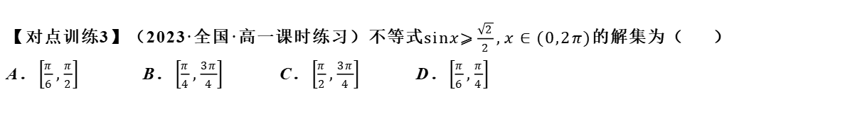

题型三：解三角不等式问题
【对点训练3】（2023·全国·高一课时练习）不等式$$sinx⩾\frac{\sqrt{2}}{2},x∈(0,2π)$$的解集为（ ）
A．$$\left[\frac{π}{6},\frac{π}{2}\right]$$ B．$$\left[\frac{π}{4},\frac{3π}{4}\right]$$ C．$$\left[\frac{π}{2},\frac{3π}{4}\right]$$ D．$$\left[\frac{π}{6},\frac{π}{4}\right]$$
【答案】B
【解析】$$∵sinx⩾\frac{\sqrt{2}}{2},x∈(0,2π)$$
$$y=sinx$$函数图象如下所示：
$$∴\frac{π}{4}≤x≤\frac{3π}{4}$$，
$$∴$$不等式的解集为：$$\left[\frac{π}{4},\frac{3π}{4}\right]$$．
故选：$$B$$．

Slide 18
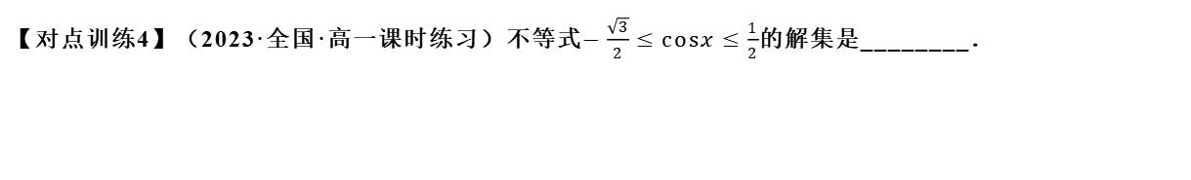
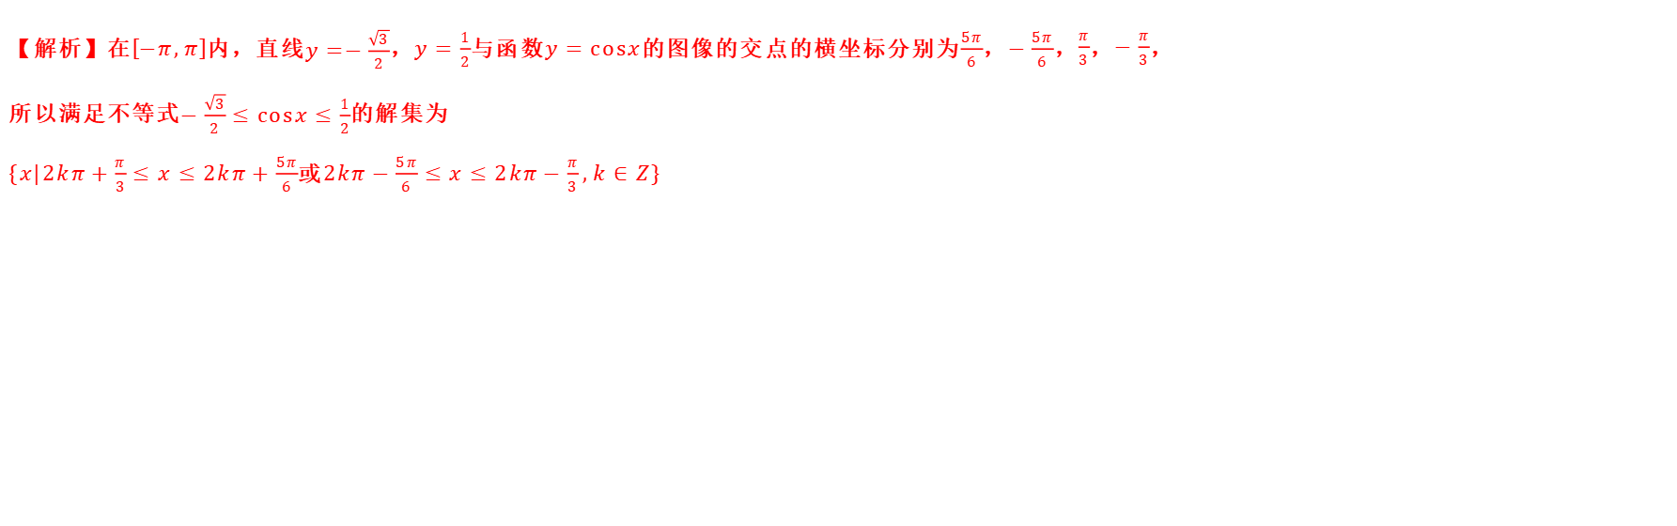
题型三：解三角不等式问题
【对点训练4】（2023·全国·高一课时练习）不等式$$−\frac{\sqrt{3}}{2}≤cosx≤\frac{1}{2}$$的解集是________．
【解析】在$$\left[−π,π\right]$$内，直线$$y=−\frac{\sqrt{3}}{2}$$，$$y=\frac{1}{2}$$与函数$$y=cosx$$的图像的交点的横坐标分别为$$\frac{5π}{6}$$，$$−\frac{5π}{6}$$，$$\frac{π}{3}$$，$$−\frac{π}{3}$$，
所以满足不等式$$−\frac{\sqrt{3}}{2}≤cosx≤\frac{1}{2}$$的解集为
$$\{x|2kπ+\frac{π}{3}≤x≤2kπ+\frac{5π}{6}$$或$$2kπ−\frac{5π}{6}≤x≤2kπ−\frac{π}{3},k∈Z\}$$

Slide 19
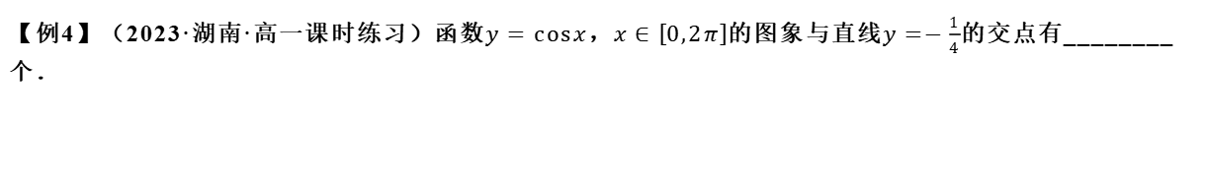

题型四：与三角函数有关的零点问题
【例4】（2023·湖南·高一课时练习）函数$$y=cosx$$，$$x∈\left[0,2π\right]$$的图象与直线$$y=−\frac{1}{4}$$的交点有________个．
【答案】2
【解析】作$$y=cosx$$，$$x∈\left[0,2π\right]$$的图象及直线
$$y=−\frac{1}{4}$$如下所示，知两函数图象有两个交点．
故答案为：2

Slide 20


题型四：与三角函数有关的零点问题
【对点训练5】（2023·全国·高一单元测试）$$y=sinx$$与$$y=\frac{x}{4}$$交点个数为________个．
【答案】$$3$$
【解析】作出函数$$y=sinx$$与$$y=\frac{x}{4}$$的大致图象，如图：
因为$$sin\frac{5π}{2}=1$$，$$\frac{\frac{5π}{2}}{4}=\frac{5π}{8}>1$$，$$sin\frac{π}{2}=1$$，$$\frac{\frac{π}{2}}{4}=\frac{π}{8}<1$$，
且两个函数图象均关于原点对称，所以两个函数图象有$$3$$个交点，
故答案为：$$3$$

Slide 21
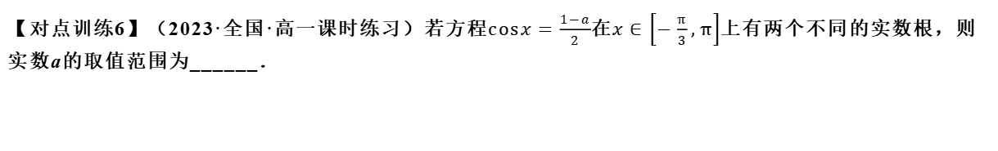

题型四：与三角函数有关的零点问题
【对点训练6】（2023·全国·高一课时练习）若方程$$cosx=\frac{1−a}{2}$$在$$x∈\left[−\frac{π}{3},π\right]$$上有两个不同的实数根，则实数a的取值范围为______．
【答案】$$\left(−1,0\right]$$
【解析】作出$$y=cosx$$，$$x∈\left[−\frac{π}{3},π\right]$$与$$y=\frac{1−a}{2}$$的大致图象，如图所示．
由图象，可知$$\frac{1}{2}≤\frac{1−a}{2}<1$$，即$$−1<a≤0$$，
故实数a的取值范围为$$\left(−1,0\right]$$．
故答案为：$$\left(−1,0\right]$$．

Slide 22
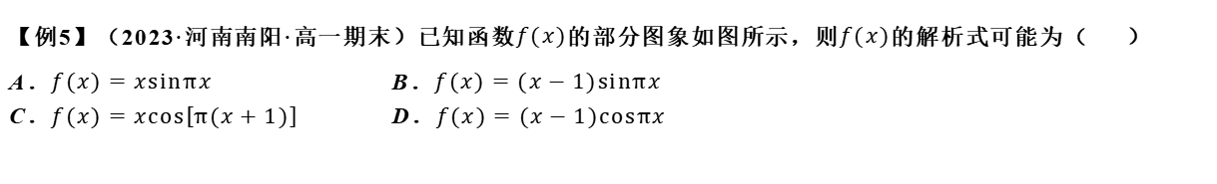
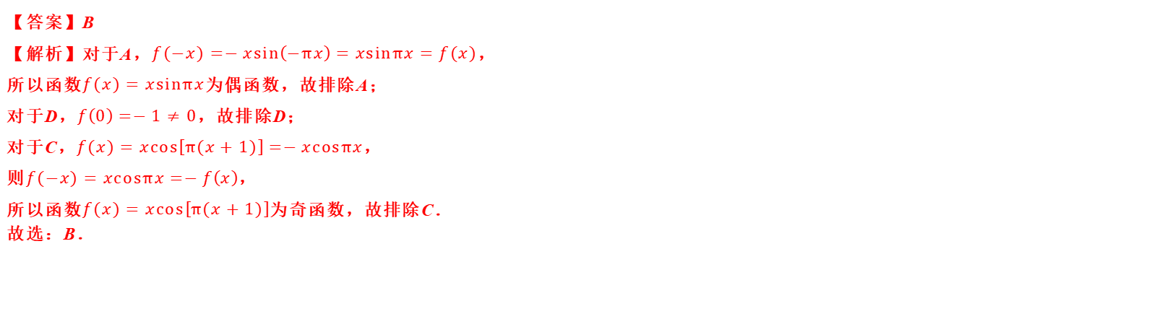
题型五：识图问题
【例5】（2023·河南南阳·高一期末）已知函数$$f(x)$$的部分图象如图所示，则$$f(x)$$的解析式可能为（ ）
A．$$f(x)=xsinπx$$ B．$$f(x)=(x−1)sinπx$$
C．$$f(x)=xcos\left[π(x+1)\right]$$ D．$$f(x)=(x−1)cosπx$$
【答案】B
【解析】对于A，$$f(−x)=−xsin\left(−πx\right)=xsinπx=f(x)$$，
所以函数$$f(x)=xsinπx$$为偶函数，故排除A；
对于D，$$f\left(0\right)=−1≠0$$，故排除D；
对于C，$$f(x)=xcos\left[π(x+1)\right]=−xcosπx$$，
则$$f(−x)=xcosπx=−f\left(x\right)$$，
所以函数$$f(x)=xcos\left[π(x+1)\right]$$为奇函数，故排除C．
故选：B．

Slide 23
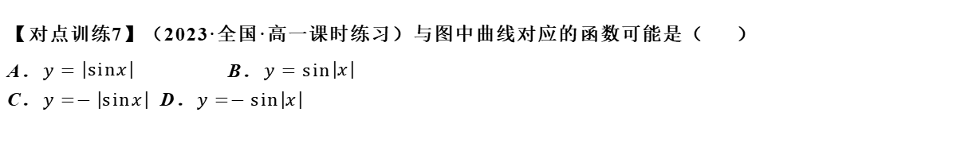
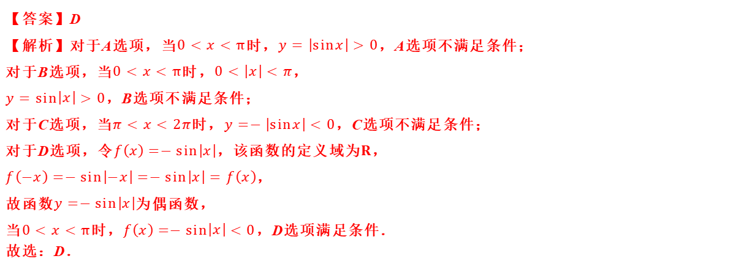
题型五：识图问题
【对点训练7】（2023·全国·高一课时练习）与图中曲线对应的函数可能是（ ）
A．$$y=\left|sinx\right|$$ B．$$y=sin\left|x\right|$$
C．$$y=−\left|sinx\right|$$ D．$$y=−sin\left|x\right|$$
【答案】D
【解析】对于A选项，当$$0<x<π$$时，$$y=\left|sinx\right|>0$$，A选项不满足条件；
对于B选项，当$$0<x<π$$时，$$0<\left|x\right|<π$$，
$$y=sin\left|x\right|>0$$，B选项不满足条件；
对于C选项，当$$π<x<2π$$时，$$y=−\left|sinx\right|<0$$，C选项不满足条件；
对于D选项，令$$f\left(x\right)=−sin\left|x\right|$$，该函数的定义域为$$R$$，
$$f\left(−x\right)=−sin\left|−x\right|=−sin\left|x\right|=f\left(x\right)$$，
故函数$$y=−sin\left|x\right|$$为偶函数，
当$$0<x<π$$时，$$f\left(x\right)=−sin\left|x\right|<0$$，D选项满足条件．
故选：D．

Slide 24
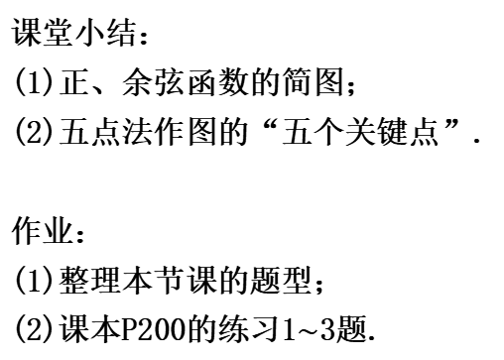
课堂小结&作业
课堂小结：
(1)正、余弦函数的简图；
(2)五点法作图的“五个关键点”.
作业：
(1)整理本节课的题型；
(2)课本P200的练习1$$\sim$$3题.

